Slide 1
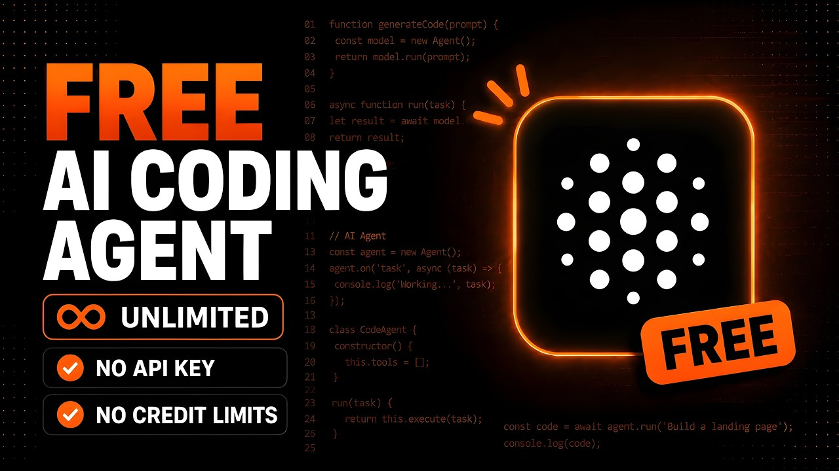
DREAMLABS COLLECTOR
I Replaced My Junior Developer With This FREE AI Agent
이 영상은 VS Code 내에서 Kimi K2.6 및 MiniMax M2.7과 같은 강력한 AI 코딩 모델에 무료로 접근할 수 있는 AI 에이전트 설치 및 설정 방법을 소개합니다. API 키나 복잡한 설정, 유료 구독 없이 개발자들이 웹 앱 생성 및 SaaS 프로젝트를 가속화할 수 있도록 돕는 것이 핵심입니다. 특히 주니어 개발자, 인디 해커, SaaS 창업자, 학생 등 비용 효율적인 AI 코딩 도구를 찾는 이들에게 유용할 것으로 보입니다. DreamLabs는 이 기술을 활용하여 개발 생산성을 높이고 비용을 절감할 가능성을 탐색할 수 있습니다.
CHANNEL
VIDEO ID
EarnixLab
Yb4rzMNPsOc
source: https://www.youtube.com/watch?v=Yb4rzMNPsOc | video_id: Yb4rzMNPsOc | generated: 2026-06-13T15:42:41Z

Slide 2
Executive Summary
영상 시청 전 빠른 정보 습득을 위한 요약
SUMMARY
이 영상은 VS Code 내에서 Kimi K2.6 및 MiniMax M2.7과 같은 강력한 AI 코딩 모델에 무료로 접근할 수 있는 AI 에이전트 설치 및 설정 방법을 소개합니다. API 키나 복잡한 설정, 유료 구독 없이 개발자들이 웹 앱 생성 및 SaaS 프로젝트를 가속화할 수 있도록 돕는 것이 핵심입니다. 특히 주니어 개발자, 인디 해커, SaaS 창업자, 학생 등 비용 효율적인 AI 코딩 도구를 찾는 이들에게 유용할 것으로 보입니다. DreamLabs는 이 기술을 활용하여 개발 생산성을 높이고 비용을 절감할 가능성을 탐색할 수 있습니다.
source: https://www.youtube.com/watch?v=Yb4rzMNPsOc | video_id: Yb4rzMNPsOc | generated: 2026-06-13T15:42:41Z

Slide 3
Video Structure
영상 구성과 논리 흐름
01
AI 코딩 에이전트의 VS Code 설치 과정 (메타데이터 기반 추론).
02
Kimi K2.6 무료 접근 방법 시연 (메타데이터 기반 추론).
03
MiniMax M2.7의 무제한 컨텍스트 활용법 (메타데이터 기반 추론).
04
Auto 및 Manual 에이전트 모드 설정 및 사용법 (메타데이터 기반 추론).
05
MCP 통합에 대한 설명 (개념적 설명으로 추정, 메타데이터 기반 추론).
06
AI를 이용한 웹 앱 생성 시연 (메타데이터 기반 추론).
source: https://www.youtube.com/watch?v=Yb4rzMNPsOc | video_id: Yb4rzMNPsOc | generated: 2026-06-13T15:42:41Z

Slide 4
Key Ideas
정보게시물로 전환할 핵심 아이디어
01
**무료 접근성**: 고성능 AI 코딩 모델(Kimi K2.6, MiniMax M2.7)을 무료로 사용할 수 있다는 점이 가장 큰 매력.
02
**VS Code 통합**: 개발자들이 가장 많이 사용하는 IDE 중 하나인 VS Code에 직접 통합되어 워크플로우를 방해하지 않음.
03
**간편한 설정**: API 키나 복잡한 설정 없이 바로 사용할 수 있어 진입 장벽이 낮음.
04
**생산성 향상**: 웹 앱 생성 및 SaaS 프로젝트 개발 가속화를 통해 개발 생산성을 크게 높일 수 있음.
05
**다양한 활용 모드**: Auto 및 Manual 모드를 통해 사용자가 AI의 개입 수준을 제어할 수 있음.
06
**비용 효율적 대안**: 유료 AI 코딩 도구에 대한 강력한 무료 대안을 제시.
source: https://www.youtube.com/watch?v=Yb4rzMNPsOc | video_id: Yb4rzMNPsOc | generated: 2026-06-13T15:42:41Z

Slide 5
DreamLabs Application
DreamLabs 내부 적용 관점
01
**내부 개발 생산성 향상**: DreamLabs 개발자들이 반복적인 코딩 작업이나 초기 프로토타이핑 단계에서 AI 에이전트를 활용하여 개발 속도를 높일 수 있습니다.
02
**비용 절감**: 유료 AI 코딩 도구 구독 비용을 절감하고, 무료 대안을 통해 AI 활용의 문턱을 낮출 수 있습니다.
03
**신기술 탐색 및 교육**: 새로운 AI 코딩 도구에 대한 내부 리서치 및 개발자 교육 자료로 활용하여 AI 활용 역량을 강화할 수 있습니다.
04
**빠른 PoC(개념 증명) 개발**: 새로운 아이디어나 프로젝트의 초기 PoC를 빠르게 구현하여 시장 검증 시간을 단축할 수 있습니다.
source: https://www.youtube.com/watch?v=Yb4rzMNPsOc | video_id: Yb4rzMNPsOc | generated: 2026-06-13T15:42:41Z

Slide 6
Verification Required
모델 추론/metadata 한계/원본 확인 필요
01
**"무료"의 지속 가능성 및 범위**: Kimi K2.6 및 MiniMax M2.7 모델에 대한 무료 접근이 영구적인지, 사용량 제한은 없는지 확인 필요.
02
**실제 성능 및 정확도**: 해당 AI 에이전트가 생성하는 코드의 품질, 정확성, 그리고 복잡한 시나리오에서의 유용성 검증.
03
**설치 및 설정의 실제 난이도**: "no complicated setup" 주장이 실제 사용 환경에서도 유효한지 확인.
04
**MCP 통합의 구체적인 내용**: MCP(Multi-Cloud Platform?) 통합이 어떤 기능을 제공하며 DreamLabs 환경에 적용 가능한지 상세 분석 필요.
05
**보안 및 데이터 프라이버시**: 내부 코드나 민감한 정보를 AI 에이전트에 입력할 경우 발생할 수 있는 보안 및 데이터 프라이버시 문제 검토.
06
**모델 업데이트 및 유지보수**: Kimi K2.6 및 MiniMax M2.7 모델의 업데이트 주기 및 에이전트의 유지보수 정책 확인.
source: https://www.youtube.com/watch?v=Yb4rzMNPsOc | video_id: Yb4rzMNPsOc | generated: 2026-06-13T15:42:41Z

Slide 7
Source & Download Metadata
게시물과 문서 산출물 추적 정보
METADATA
Title: I Replaced My Junior Developer With This FREE AI Agent
Channel: EarnixLab
Video ID: Yb4rzMNPsOc
Source URL: https://www.youtube.com/watch?v=Yb4rzMNPsOc
Playlist ID: PLHwM6idVO2zyqi2IZeDAiP5QBqRXd2Zyh
Generated at: 2026-06-13T15:42:41Z
Source basis: metadata_and_model_inference
source: https://www.youtube.com/watch?v=Yb4rzMNPsOc | video_id: Yb4rzMNPsOc | generated: 2026-06-13T15:42:41Z

